Slide 1
Chaves do Sucesso do Desafio Jovem—Parte 2 Detalhes do modelo de Discipulado Cristão Keys to the Success of Teen Challenge—Part 2 A closer look at the Christian Discipleship model Por David Batty

Slide 2
Qual é o alcance do Desafio Jovem em ajudar pessoas a vencer a adicção de drugas e outros problemas controladores da vida?
What is the approach of Teen Challenge in helping people overcome drug addiction and other life controlling problems?

Slide 3
A. Modelos de Tratamento de Adicção Models of Treating Addiction
Modelo Médico Medical Model
Modelo Psicológico Psychological Model
Modelo Educacional Educational Model
Modelo de Discipulado Cristão Christian Discipleship Model

Slide 4
B. O Desafio Jovem é um Ministério da Grande Comissao
Mateus 28:19-20
Teen Challenge is a Great Commission ministry
Matthew 28:19-20

Slide 5
C. Detalhes do modelo de Discipulado Cristão A closer look at the Christian Discipleship model
Discipulado não é um milagre, como salvação ou cura. Discipleship is not a miracle, like salvation or healing.
Não existe um corta caminho para o discipulado. Jesus gastou 3 anos com seus discipulos. There are no short cuts to discipleship. Jesus spent 3 years with his disciples.

Slide 6
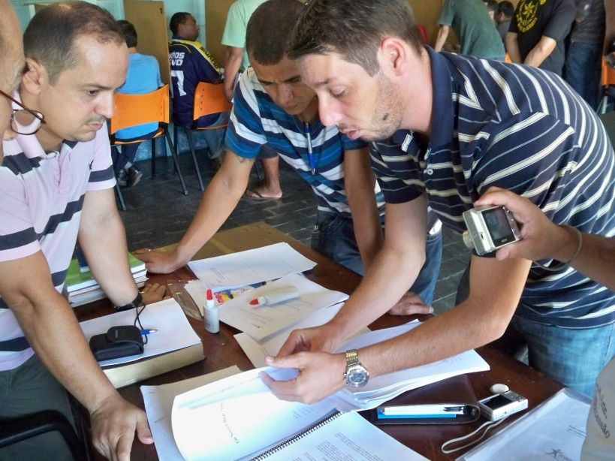
3. Todos na sua equipe de ministério precisam se tornar habilidosos no discipulado Cristão. Every staff in your ministry needs to become an expert at Christian discipleship.

Slide 7
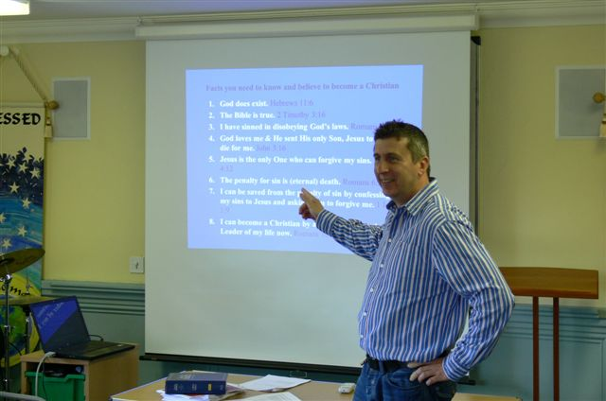
4. Discipulados efetivos produzem pessoas que irão discipular outros. 2 Timóteo 2:2
Effective discipleship produces people who will disciple others. 2 Timothy 2:2

Slide 8
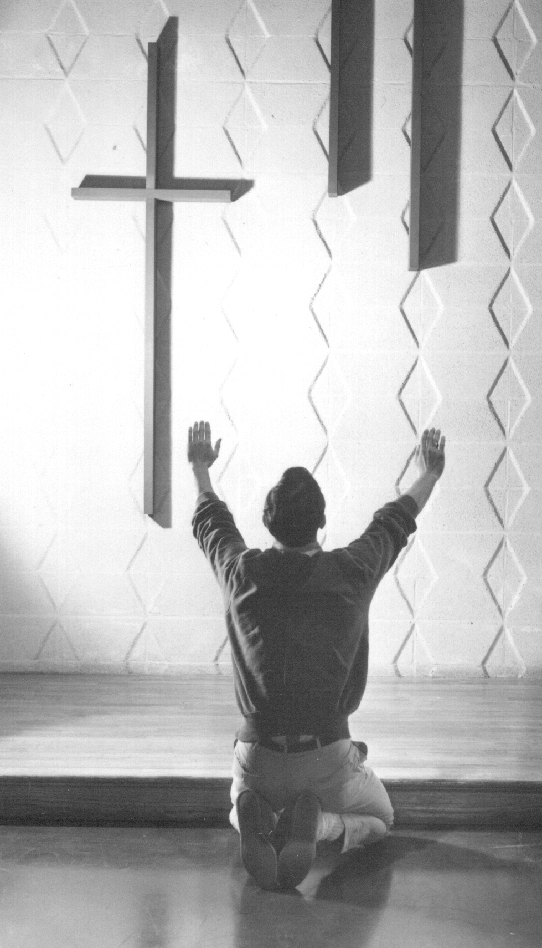
D. Dez Chaves para o Discipulado Ten keys to Christian Discipleship
O discipulado cristão é centrado em Cristo, e não centrada no homem Hebreus 12:1-2
Christian Discipleship is Christ-centered, not man-centered Hebrews 12:1-2

Slide 9
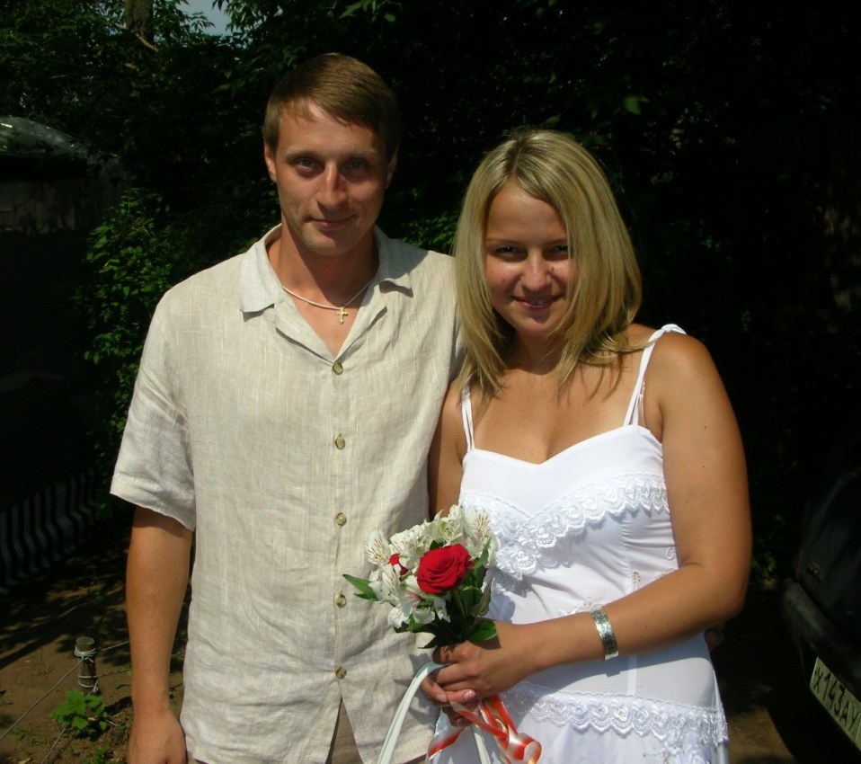
2. O discipulado cristão é orientado para o furuto . Filipenses 3:12-14 Christian Discipleship is future oriented Philippians 3:12-14

Slide 10
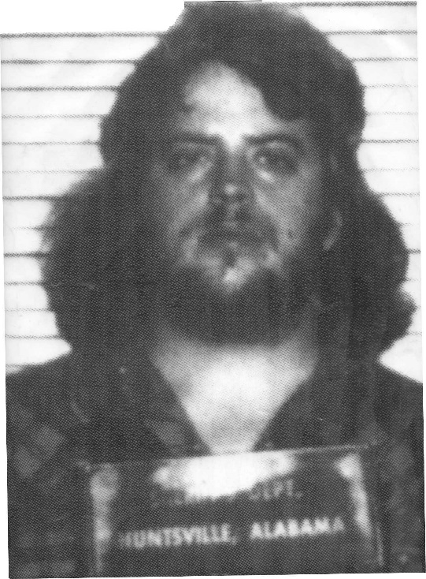
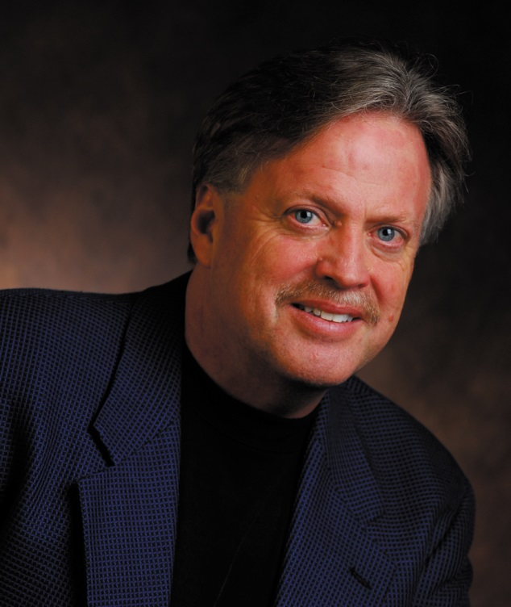
O Discipulado cristão inclui o elemento do miraculoso Lucas 1:37 Маrcos 16:15-18 Christian Discipleship includes the element of the miraculous Luke 1:37 Mark 16:15-18

Slide 11
O Discipulado cristao é centrada na acao, e nao na informacao Tiago 1:22-25 -- aplicação pessoal -- criando objetivos
Christian Discipleship is Action centered, not information centered James 1:22-25 --personal application --goal setting

Slide 12
O Discipulado Cristao é feito por escolha, nao pela força Маrcos 8:34 Christian discipleship is done by choice, not by force Mark 8:34

Slide 13
Discipulado cristão envolve obediência Mateus 28:19-20 João 14:21 Christian discipleship involves obedience Matthew 28:19-20 John 14:21

Slide 14
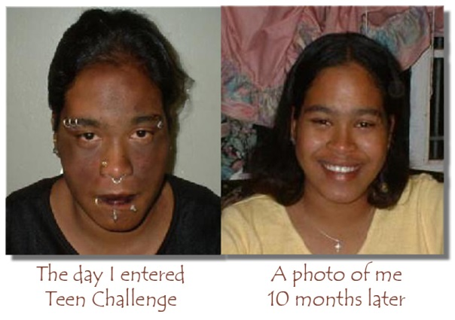
Discipulado cristão é baseado em poder que vem fora de mim mesmo João 5:19 Christian discipleship is based on a power source outside of myself. John 5:19

Slide 15
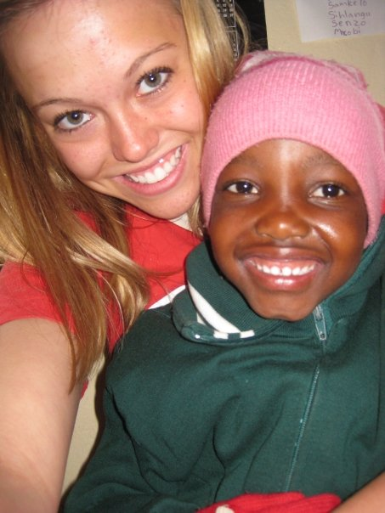
Discipulado cristão é centrado no amor, e nao producao em massa João 13:34-35 Christian discipleship is Love centered, not factory mass produced John 13:34-35

Slide 16
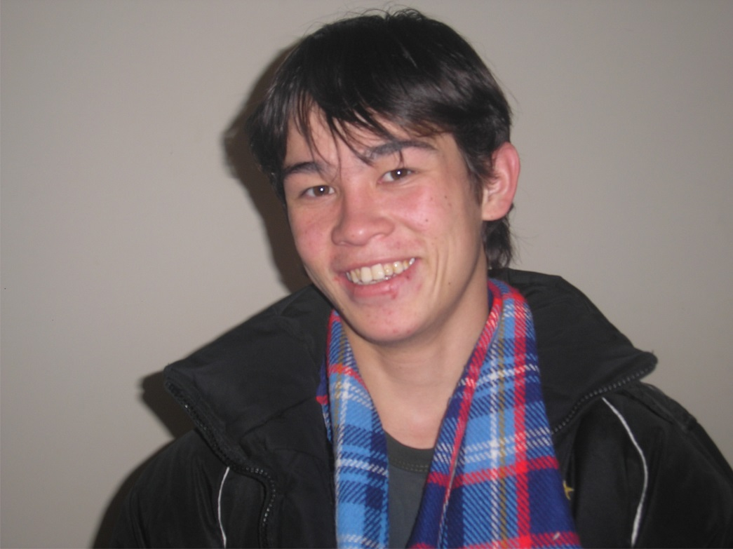
9. Discipulado cristão é centrado no carater, e não no sucesso Romanos 5:3-5
Christian discipleship is Character centered, not success centered Romans 5:3-5

Slide 17
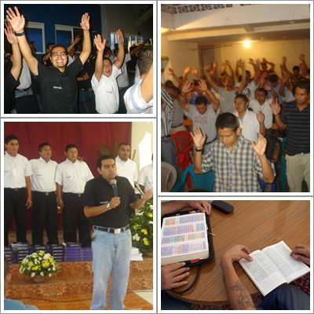
O discipulado cristão é de tempo limitado João 4:35 Christian discipleship is Time limited John 4:35

Slide 18
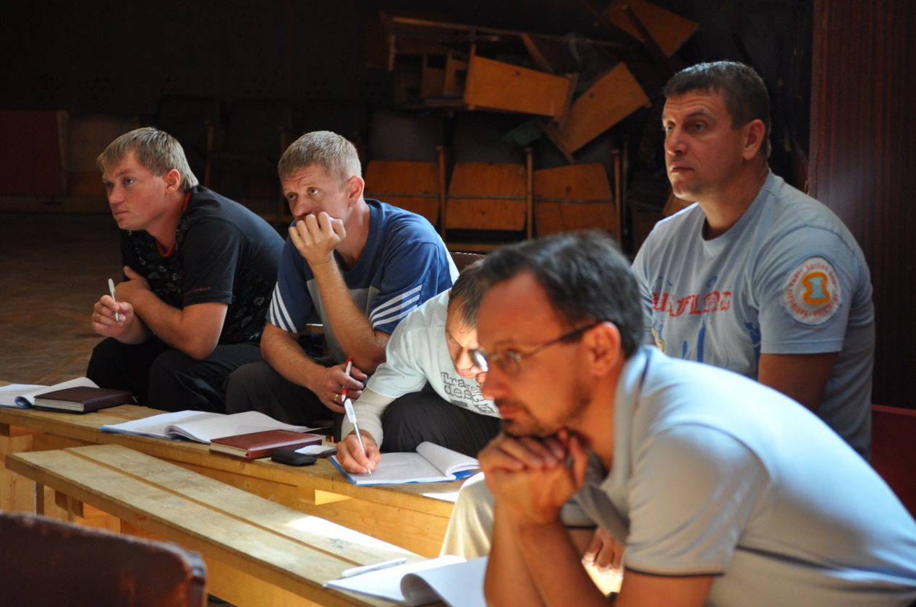
Discipulados efetivos produzem pessoas que irão discipular outros
2 Timóteo 2:2
Effective discipleship produces people who will disciple others. 2 Timothy 2:2

Slide 19
A necessidade de habilidade no discipulado é essencial para o sucesso futuro do ministério.
The need for experts on discipleship is essential for the future success of this ministry.

Slide 20
Questões para discussão Questions for discussion

Slide 21
Informação para contatar
Global Teen Challenge
706-576-6555
www.GlobalTC.org
www.iTeenChallenge.org

